Slide 1
Búsquedas con información
Sistemas Inteligentes

Slide 2
Contenido
Heurísticas.
Greedy best first search.
A*

Slide 3
Búsquedas con información
Utiliza conocimiento específicos del problema.
Se utiliza una función de evaluación para determinar qué nodo se debe expandir.
Se denota como f(n) y n representa el estado; entonces se tiene una función que evalúa cada estado.
¿Cuál f(n) se utiliza? ¿Cualquiera sirve?

Slide 4
Ejemplo de función de evaluación
f(n) = (suma de distancias de cada cuadrito a la meta)
+ 3 x (suma de score function para cada cuadrito)
donde score function para un cuadro no central es 2 si NO
está seguido por el cuadro correcto en el sentido de las
manecillas del reloj
De lo contrario es 0.
5
8
1
2
3
4
2
1
4
5
6
f(n) = 2 + 3 + 0 + 1 + 3 + 0 + 3 + 1
3x(2 + 2 + 2 + 2 + 2 + 0 + 2)
= 49
7
3
6
7
8
n
meta

Slide 5
Funciones heurísticas.
Se denotan como h(n).
Funciones que indican el costo estimado de la ruta más “barata” del nodo n al nodo meta.
Las funciones heurísticas son la forma más común de “añadir” información a un problema.
Si n es el nodo meta entonces h(n) = 0.

Slide 6
Ejemplo de función heurística
Función h(n) estima el costo más barato de la ruta del estado actual n hasta la meta.
Rompecabezas
5
8
1
2
3
h(n) = número de cuadritos mal
colocados
= 6
4
2
1
4
5
6
7
3
6
7
8
n
meta

Slide 7
Ejemplo de función heurística
5
8
1
2
3
h(n) = suma de las distancias de
cada cuadrito a su posición
en el estado meta
= 2 + 3 + 0 + 1 + 3 + 0 + 3 + 1
= 13
4
2
1
4
5
6
7
3
6
7
8
n
meta

Slide 8
Ejemplo de función heurística
Y_{n}
n
X_{n}
h(n) = Distancia en línea recta a la meta
= [(X_{g} – X_{n})² + (Y_{g} – Y_{n})²]^{1/2}

Slide 9
Funciones de evaluación
Sea g(n) el costo de la mejor ruta encontrada desde el estado inicial hasta el estado n.
f(n) = h(n) → greedy best-first
f(n) = g(n) + h(n) → A*

Slide 10
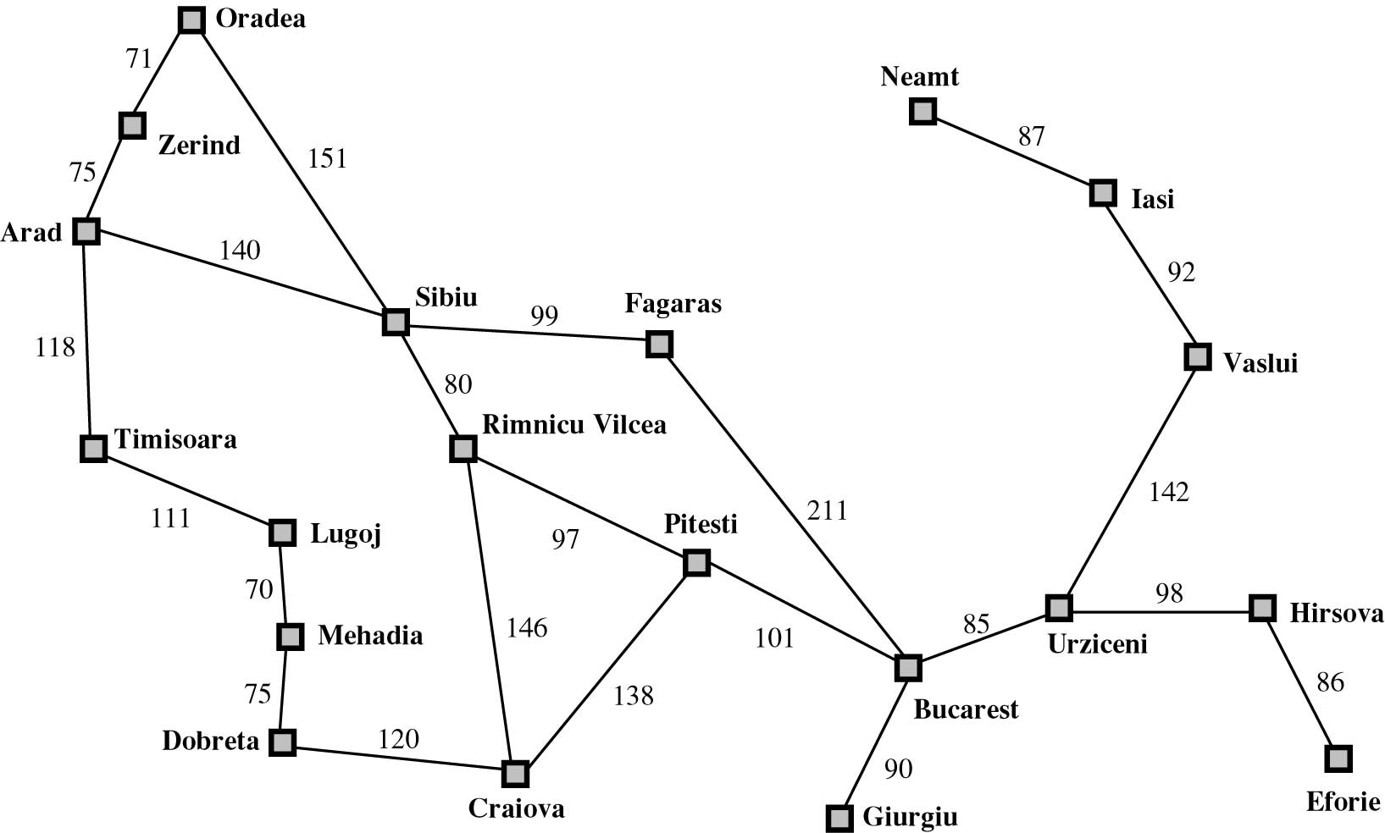
Ejemplo

Slide 11
Greedy Best first search
Trata de expandir el nodo que está más cerca de la meta.
Revisa “un paso adelante”.
En cada paso selecciona lo que parece mejor.

Slide 12
Para el ejemplo…
h(n) = distancia en línea recta a Bucarest
A 366 B 0 C 160
D 242 E 161 F 176
G 77 H 151 I 226
L 244 M 241 N 234
O 380 P 100 R 193
S 253 T 328 U 80
V 199 Z 374

Slide 13
A

Slide 14
A
Z
S
T
253
329
374

Slide 15
A
Z
S
T
A
F
O
R
366
176
380
193

Slide 16
A
Z
S
T
A
F
O
R
253
0
S
B

Slide 17
En el caso del rompezabezas
f(n) = h(n) = número de cuadritos mal
colocados
3
3
4
5
3
4
2
4
2
1
3
3
0
4
5
4

Slide 18
A* (A estrella)
Evalúa una combinación f(n) = g(n) + h(n):
  g(n) costo de alcanzar un nodo.
  h(n) costo aproximado para alcanzar la meta desde n.
A* es completo y óptimo.

Slide 19
A
0+366 = 366

Slide 20
A
Z
S
T
75+374=449
140+253=393
118+329=447

Slide 21
A
Z
T
S
75+374=449
118+329=447
A
F
R
O
280+366=646
239+176=415
291+380=671
220+193=413

Slide 22
A
Z
T
S
75+374=449
118+329=447
A
F
O
280+366=646
239+176=415
291+380=671
R
S
300+253=553
C
P
366+160=526
317+100=417

Slide 23
A
Z
T
S
75+374=449
118+329=447
A
F
O
280+366=646
291+380=671
R
S
300+253=553
C
P
S
B
338+253=591
366+160=526
317+100=417
450+0

Slide 24
A
F
O
R
S
300+253=553
B
C
S
P
450+0
366+160=526
338+253=591
R
414+193=607
B
C
418+0=418
455+160=615

Slide 25
En el caso del rompecabezas
f(n) = g(n) + h(n)
con h(n) = número de cuadritos mal
colocados
3+3
1+5
2+3
3+4
5+2
0+4
3+2
4+1
1+3
2+3
5+0
3+4
1+5
2+4

Slide 26
Algoritmo A*
Tiene dos listas Open y Close. En la primera se tienen los estados no examinados y en la segunda los examinados.
Al inicio Close está vacía y Open contiene sólo al estado inicial.
En cada iteración, el algoritmo remueve el estado con menor costo de la lista Open y lo examina.
Si este estado no es el final se meten a la lista de Open los vecinos del estado, de manera ordenada.

Slide 27
Algoritmo A*
Si los estados vecinos no están en Open, se insertan, si ya existen se actualizan los costos y si están en Close se ignoran.
El costo de cada estado se estima en base al costo que tiene llegar al estado desde el estado inicial y el costo estimado del estado al estado final.
Si el estado es X se tiene
f(x) = g(x) + h(x)

Slide 28
Algoritmo
Buscar_A_estrella(Nodos inicio, meta)
{//Lista A, C y Nodos N, H.
  A.add(inicio);
  While(A != empty)
  {
    N = sacar primer elemento de A.
    C.add(N)
    If(N == meta) return “encontrado”.
    Para todo H sucesores of N {
      Calcular f(H).
      Si H está A y es mejor opción que la actual. CONTINUAR
      Si H está C. CONTINUAR
      Quitar las H que estén en A o en C.
      Insertar H en A de acuerdo a su nuevo valor f(H).
    }
  }
  Return “No hay ruta”
}

Slide 29
Ejemplo siguiendo algoritmo
4
2
3
2
4
A
B
C
D
E
3
7

Slide 30
A cerca de las heurísticas…
La funciones heurísticas orientan la búsqueda por rutas “prometedoras”.
El tiempo utilizado para calcular la heurística se ve recompensado en realizar una mejor búsqueda.
Las heurísticas no necesariamente tienen que ser simplemente un valor numérico.

Slide 31
Problemas
La búsqueda es un proceso iterativo local.
Las buenas heurísticas deben proveer un visión futura (look ahead) global a un bajo costo computacional.
Si la heurística no es buena, la búsqueda puede llegar a un mínimo local (se “atora”) sin llegar a la solución.

Slide 32
Ejemplo de mínimo local
Y_{n}
n
X_{n}

Slide 33
¿Cuándo se debe utilizar técnicas de búsqueda?
Cuando el espacio de estados es pequeño.
Cuando se tiene una buena heurística.
Cuando no hay otra técnica disponible.

